Slide 1

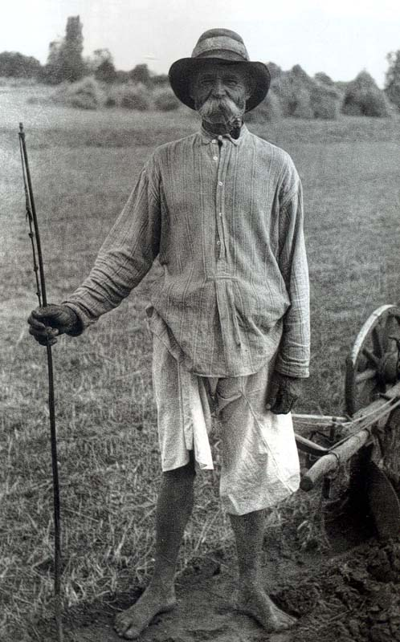
Új szektor születik !
Jakubinyi László

Slide 2
Autista Majorságok kialakulása
1924 DR. R. Steiner
gyógyító nevelés előadás Bécs
1940 Camphill Anglia Dr. Karl König
1974 Autista Farm Anglia
1982 Autista Farm Írország
2006
Sofar Project
1943- 44 autizmus,
mint önálló kórkép

Slide 3

SOFAR
social services in multifunctional farms
http://sofar.unipi.it/

Slide 4



angol Nemzeti Gondoskodó Farm Kezdeményezés (National Care Farming Initiative)
Care farming has been defined, by the National Care Farming Initiative, as “the therapeutic use of farming practices”.
http://www.carefarminguk.org/

Slide 5
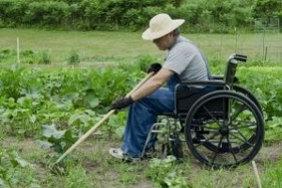
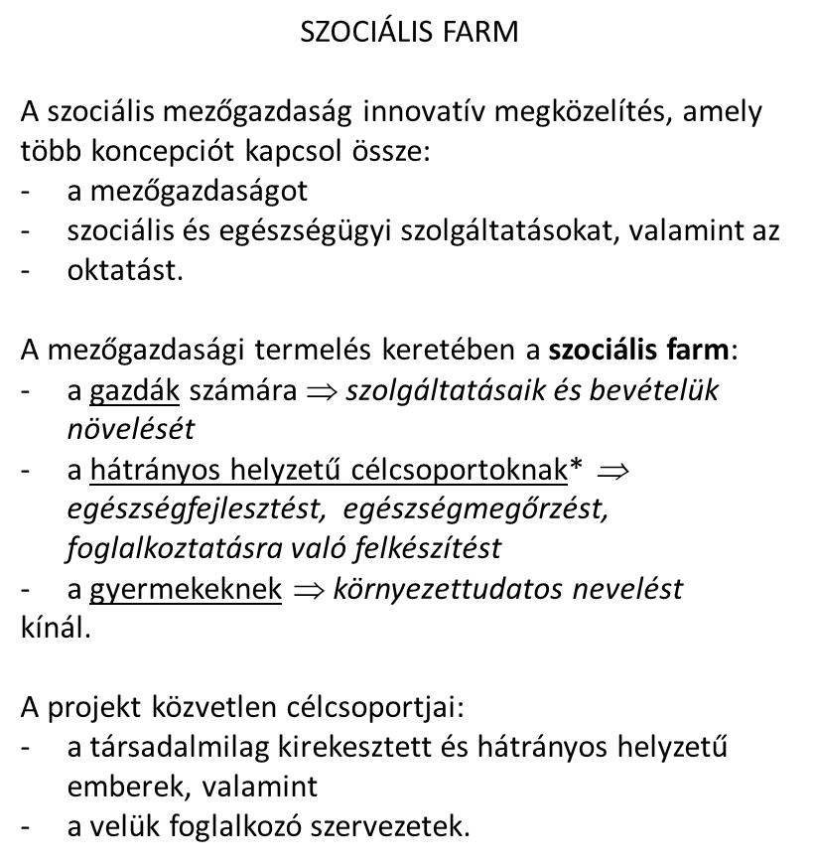
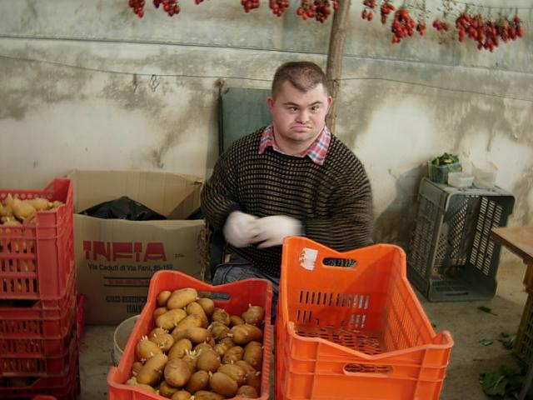
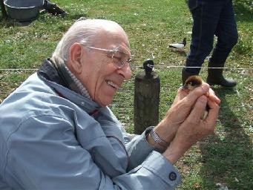
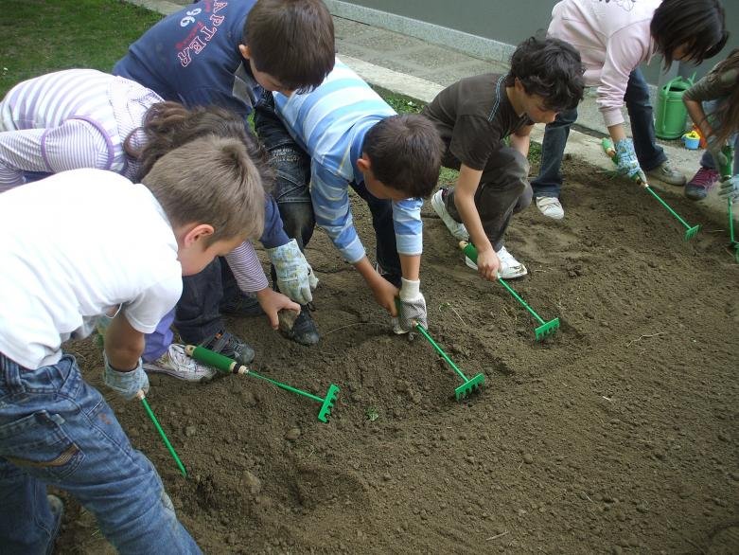

Slide 6

http://www.maie-project.eu/
Pioneer status – several projects are being developed that implement social farming concepts:
Slovenia
Czech Republic
Bulgaria
Moderately developed status – the number and diversity of social farming projects is growing, specific user networks are developing and consolidating but political backing and financial support is not yet guaranteed:
France
Portugal
Finland
Germany
Well developed status – the health and healing sector has discovered social farming as source of therapy and employment, farmers have realised that it offers a potential source of income and have made fields accessible; the statutory framework is well developed and subsidies are becoming available:
Italy
The Netherlands
Officially recognized status – scientists, stakeholders and representatives of ministries of health, agriculture and employment are co-operating; social farming initiatives are supported by policy:
Norway

Slide 7

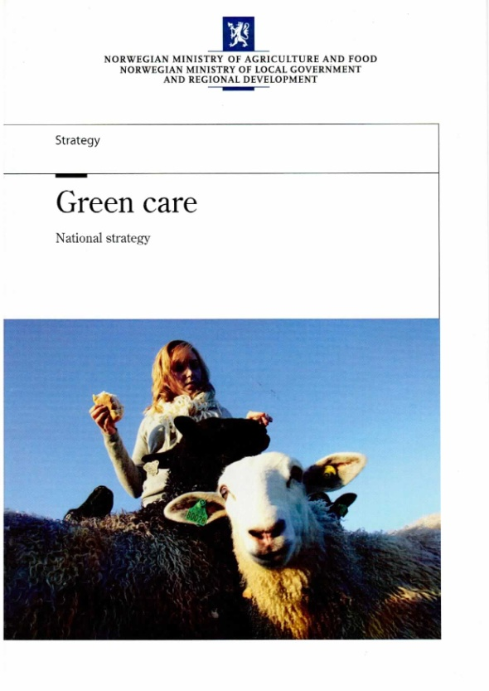
NORVÉGIa
„Inn på tunet” védjegy-minőségirányítási rendszer
2012-ben indult, a farmok a minősítést két évre kapják meg
A farmok szolgáltatók!!
A farm biztosítja a helyszínt és az eszközöket- ha nincs elég eszköz, vagy infrastruktúra, pályázatot nyújthatnak be a Mezőgazdasági és Élelmezésügyi Minisztériumhoz
Képzés az Inn på tunet rendszerről
Webes felület – „vevők” és „szolgáltatók” találkozása:
http://www.matmerk.no/inn-pa-tunet/inn-pa-tunet
http://www.bbc.com/news/uk-25316599

Slide 8
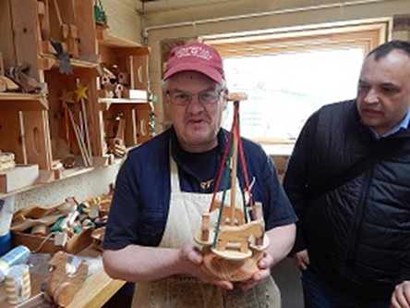
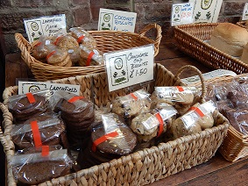
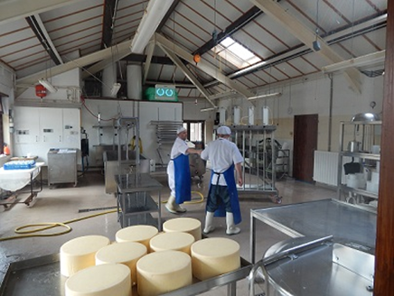
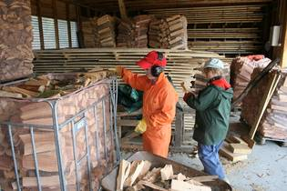
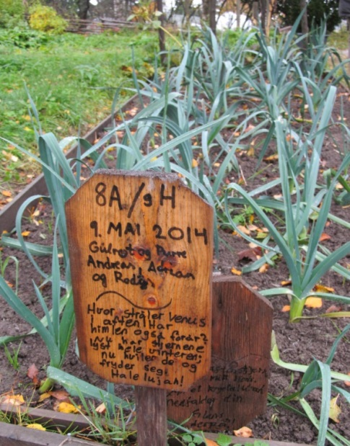
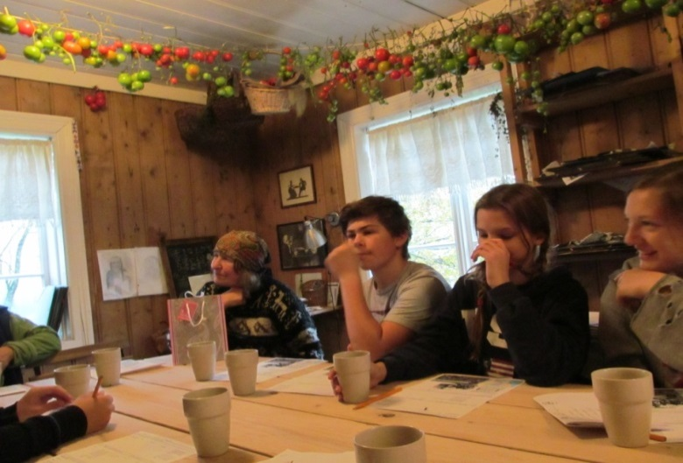
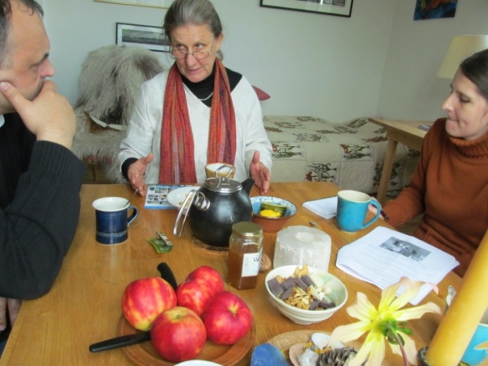
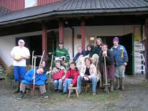
Tanulmányutak: Anglia, Norvégia

Slide 9
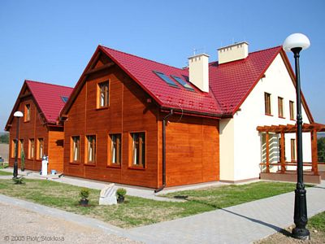
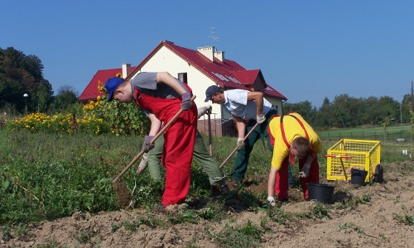
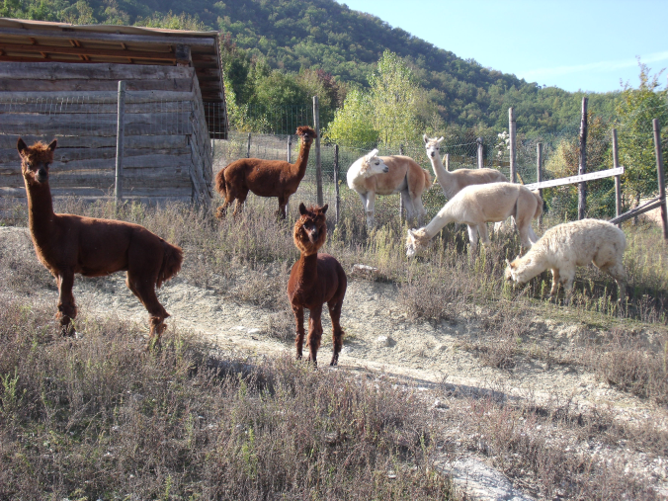
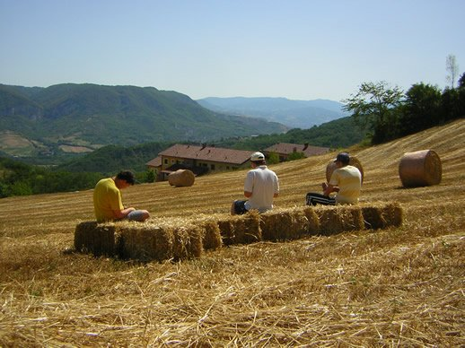
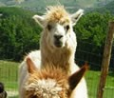
FARMA - THE COMMUNITY OF HOPE FOUNDATION , Krakkó

Slide 10


Amerikai álom

Slide 11

NAT/539
Szociális mezőgazdaság
Az Európai Gazdasági
és Szociális Bizottság
VÉLEMÉNYE
Szociális mezőgazdaság: „zöld gondozás”, szociális és egészségügyi politikák
Brüsszel, 2012. december 12.

Slide 12
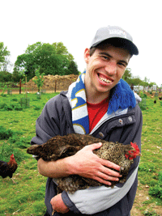

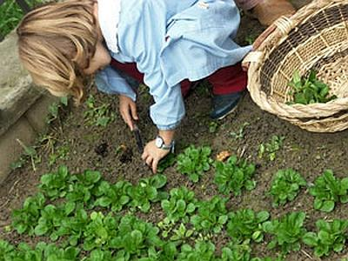
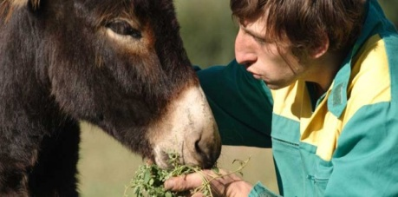
Munkalehe-tőségek hiánya
Szolgáltatá-sok hiánya
illetve
Kevesebb rendelkezésre álló idő (a szolgáltatá-sok hiányából adódóan)
Reproduktív/gon-doskodási folyamatok újraszervezése
Munkahelyteremtés: szolgáltatás nyújtója és kedvezményezettje számára
Társadalmi szolgáltatás (gondoskodás) a farmon
Diverzifikáció – Szociális Mezőgazdaság
Gazdasági és társadalmi érték termelés
Helyi források mobilizálása
Társadalmi értek a kedvezményezett számára: társadalmi befogadás, önértékelés
Több rendelkezésre álló idő amit termelésre, jövedelemszerzésre lehet fordítani
A mezőgazdaság különféle funkcióinak kihasználása
Megerősített közösségi kohézió
Egészségesebb es tehetősebb közösségek

Slide 13
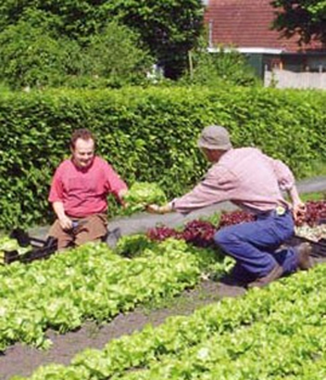
A szociális mezőgazdaság meghatározása
A zöld gondozás egyik fajtája
Szociális mezőgazdaság: zöld környezetben, farmon, a társadalom valamilyen okból kiszolgáltatott tagjainak nyújt lehetőséget életminőségük javítására
A mezőgazdálkodás megmarad fő gazdasági tevékenységnek
A mezőgazdasági környezet adott, a szociális szolgáltatás egy kiegészítő tevékenység, amely a farm jövedelemforrásait bővíti, de nem csak...

Slide 14
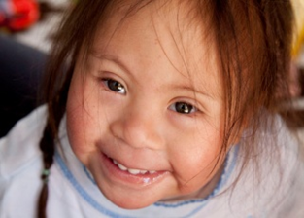
A szociális mezőgazdaság típusai célok szerint
Egészségmegőrzés, - javítás
Oktatás, nevelés
Foglalkoztatás, társadalmi befogadás, rehabilitáció
Kertészeti- es állat-asszisztált terápiák
A természettel (növényekkel es állatokkal) való kontaktus egészségre jótékony hatása bizonyított (szellemi, fizikai és pszichológiai)
Óvodák, oktató farmok alternatív környezetben, természet közelben kínálják szolgáltatásaikat
Űrt tölt ki ott, ahol nincs megfelelő szolgáltatás
Speciális igényeket elégít ki
A kedvezményezettek teljes értékű tagkent vesznek részt a termelés folyamataiban, természetesen képességeikhez mérten.
Képességfejlesztés, új képességek elsajátítása, önbecsülés visszaszerzése, a mindennapok strukturáltak és értelmet nyernek...

